Slide 1
Logica 22-23
Lezioni 19-22

Slide 2
Lezioni 19-20
9/3/23

Slide 3
Compito 3
Ho inserito il compito 3 nel sito
Da restituire entro giovedì prossimo

Slide 4
21 aprile, Aula B
Conferenze di N.L. Oaklander sul tempo
“Does Analytic Philosophy of Time Rest on a Mistake?”
h. 15.30 - 16.30
Pausa caffè
h. 16.30 - 17.00
“An R-theoretic Critique of a (Moderate) Presentist Ontology”
h. 17.00-18.00
Discussion
h. 18.00 -18.30
0,5 CFU per gli studenti di filosofia

Slide 5
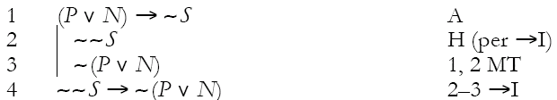
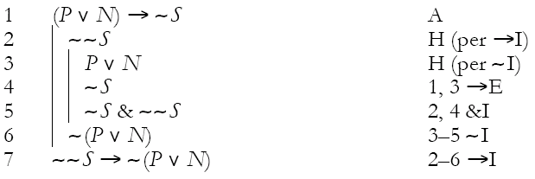
Es. 4.30 (ex 4.25): uso di regola derivata MT
Dimostrare:
(P ∨ N) → ∼S |– ∼∼S → ∼(P ∨ N)
Soluzione
Per apprezzare l’utilità pratica delle regole derivate è sufficiente confrontare questa dimostrazione con quella riportata qui sotto, in cui si fa a meno del richiamo a MT [dimostrato in es. 4.21, p. 119] e si riproduce invece per intero la derivazione del corrispondente esempio per sostituzione:

Slide 6
Regola ASS
ASS (assimilazione, assorbimento): v. 4.31, p. 126 (4.26, p. 110)
v. prossima slide

Slide 7
ASS (assimilazione, assorbimento): v. 4.31, p. 126
Dimostrare la regola derivata ASS, cioè:
P → Q |– P → (P & Q)
Soluzione
1 P → Q A
2 P H (per →I)
3 Q 1, 2 →E
4 P & Q 2, 3 &I
5 P → (P & Q) 2–4 →I

Slide 8
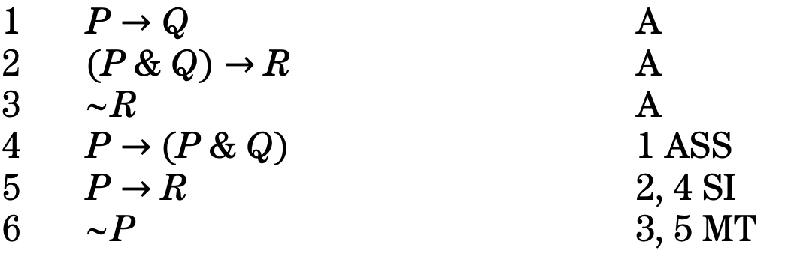
4.4 Regole derivate
Esempio: dimostrare P → Q, (P & Q) → R, ∼R ⊢ ∼P

Slide 9
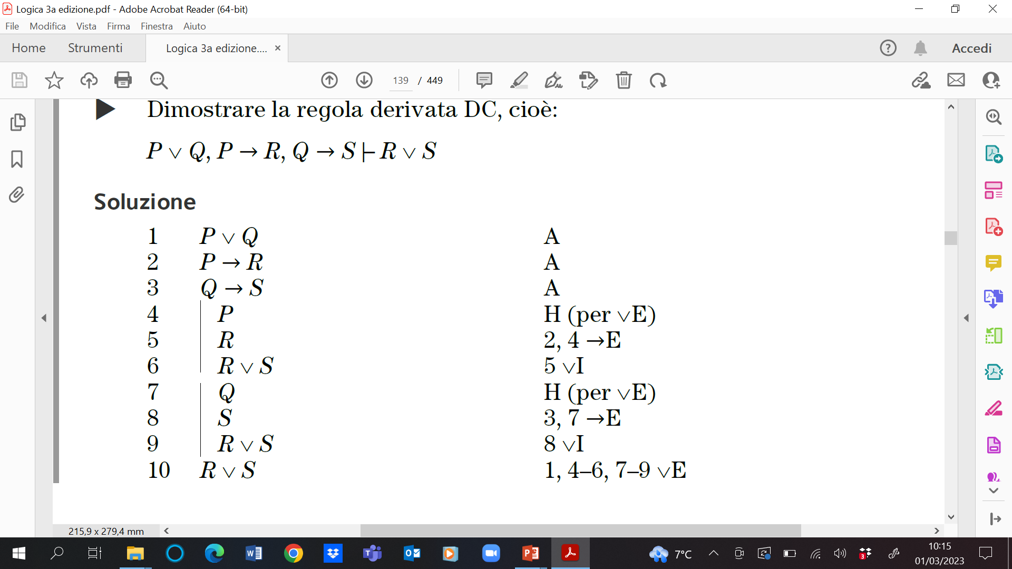
Regola DC (es. 4.32, p. 126)
v. prossima slide

Slide 10
Reiterazione (RE)
v. p. 126 (ex 111)
P |- P
1 P A
2 P & P 1,1, &I
3 P 2, & E

Slide 11
Nota su RE (reiterazione)
φ |- φ
Questa regola che per noi è derivata in altri sistemi è primitiva (evitando così lo stratagemma del considerare due volte una stessa riga)
In altri sistemi (Montague, Fitch) risulta spesso necessaria, perché bisogna "importare" dentro una sotto-derivazione una formula già asserita nella derivazione principale.
Nel nostro sistema è invece più raro doverla usare. Il libro dà questo esempio:

Slide 12
Esempio di uso di RE
Dimostrare P |- Q -> P (p. 126, es. 4.33 (p. 111, es. 4.28))
1 P A
2 Q H
3 P 1, RE
4 Q -> P 2-3, -> I

Slide 13
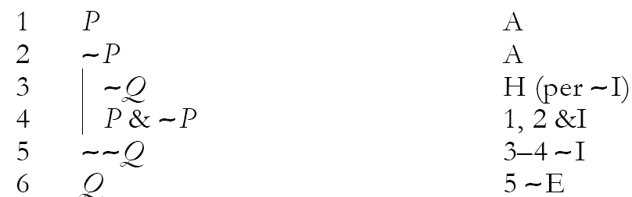
Esercizio risolto 4.34 (ex 4.29)
Dimostrare la regola derivata CON, cioè:
P, ∼P |– Q
Soluzione

Slide 14
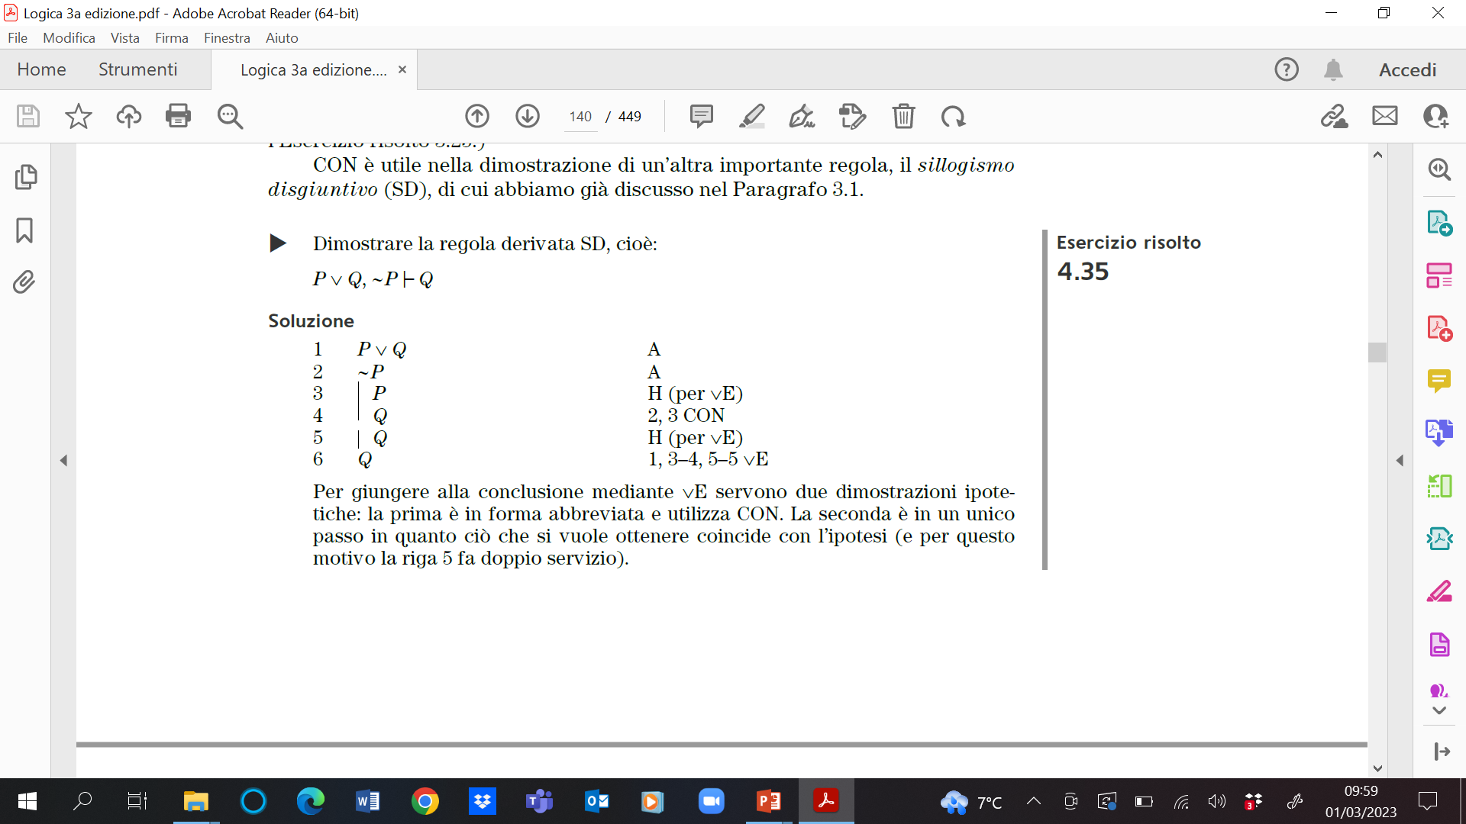
Sillogismo disgiuntivo (SD)

Slide 15
Esercizio risolto 4.36 (4.31)
Dimostrare:
∼P → Q, R → S, ∼P ∨ R, ∼Q |– S
Possibile strategia che sfrutta alcune regole derivate:
Mi interessa arrivare ad S
So che con il dilemma costruttivo le prime 3 premesse mi permettono di arrivare almeno a Q v S
Da Q v S posso arrivare ad S grazie alla premessa ∼Q e il sillogismo disgiuntivo
SOLUZIONE …

Slide 16
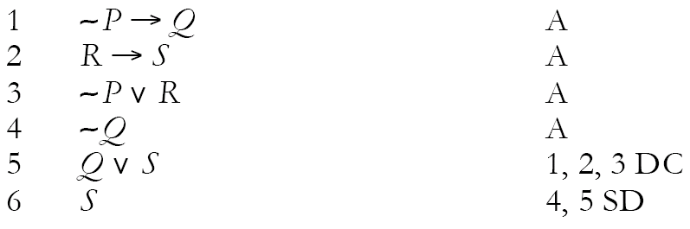
Esercizio risolto 4.36 (4.31)
Dimostrare:
∼P → Q, R → S, ∼P ∨ R, ∼Q |– S
Soluzione

Slide 17
4.5 Teoremi
Ci sono fbf che si possono dimostrare senza bisogno di alcuna premessa, cioè senza assunzioni non ipotetiche.
Queste fbf sono dette teoremi o leggi del calcolo proposizionale,
e da un punto di vista semantico corrispondono a quelle fbf che esprimono necessità logiche: le tautologie.
Per indicare che una fbf è un teorema le anteponiamo il simbolo ‘⊢’.
Questo simbolo asserisce infatti che la formula alla sua destra si può dimostrare utilizzando come assunzioni le formule alla sua sinistra; perciò, quando a sinistra non ci sono formule, esso asserisce che la formula a destra è un teorema.
La dimostrazione di un teorema inizia di norma con una o più ipotesi che vengono poi scaricate applicando le regole ipotetiche.

Slide 18
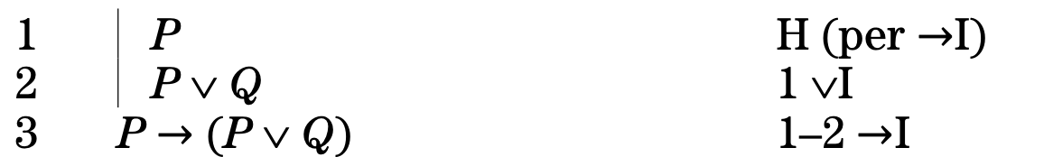
4.5 Teoremi
Esempio: dimostrare ⊢ P → (P ∨ Q)

Slide 19
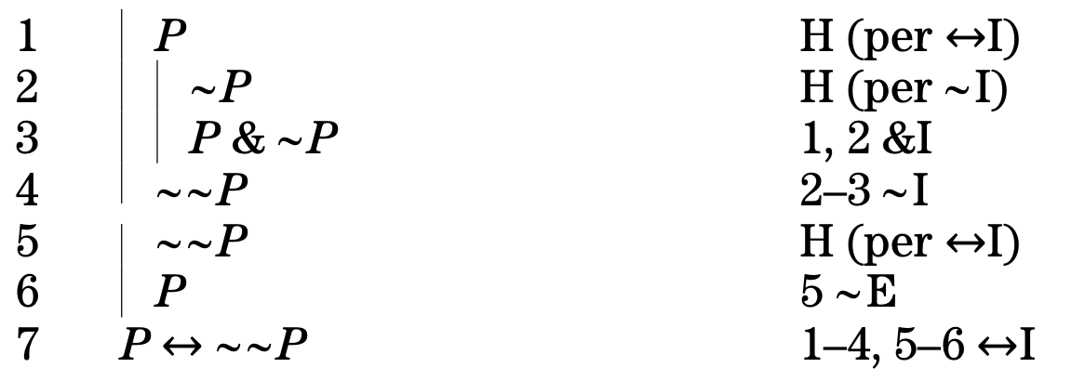
4.5 Teoremi
Esempio: dimostrare ⊢ P ↔ ∼∼P

Slide 20

Esercizio risolto 4.38 (ex 4.33)
Dimostrare il teorema:
|– ∼(P & ∼P)
Soluzione
Questa è la reductio ad absurdum più semplice possibile. La riga 1 costituisce l’intera derivazione ipotetica in cui ‘P & ∼P’ è sia l’ipotesi che la conclusione. Sul piano semantico, la validità di questo teorema conferma che la negazione di una contraddizione è sempre una tautologia.

Slide 21
Lezioni 21-22
9/3/23

Slide 22
Terzo escluso
|- P v ∼P
Strategia:
ragioniamo per assurdo: ipotizziamo
(1) ∼(P v ∼P)
e cerchiamo di ottenere P v ∼P. Come?
Strategia: per provare una disgiunzione ci basta dimostrare un disgiunto, diciamo ∼ P,* perché possiamo poi ottenere P v ∼P con v I . Per dimostrare ∼ P, ragioniamo per assurdo e ipotizziamo:
(2) P.
Con vI otteniamo P v ∼P, che contraddice (1)
Quindi, scaricando (2), abbiamo dimostrato ∼ P. Con vI otteniamo P v ∼P, che contraddice (1)
Quindi, scaricando (1), abbiamo dimostrato P v ∼P
Guardare soluzione 4.41, p. 129 (4.36 p. 114) (prossima slide)
*se qui cerchiamo di dimostrare l’altro disgiunto, la dimostrazione funziona ugualmente

Slide 23
es. 4.41
Dimostrare il teorema:
|– P ∨ ∼P
Soluzione
1 ∼(P ∨ ∼P) H (per ∼I; scopo: ottenere P ∨ ∼P)
2 P H (per ∼I; scopo: ottenere il disgiunto ∼P )
3 P ∨ ∼P 2 ∨I
4 (P ∨ ∼P) & ∼(P ∨ ∼P) 1, 3 &I
5 ∼P 2–4 ∼I
6 P ∨ ∼P 5 ∨I
7 (P ∨ ∼P) & ∼(P ∨ ∼P) 1, 6 &I
8 ∼∼(P ∨ ∼P) 1–7 ∼I
9 P ∨ ∼P 8 ∼E

Slide 24
Introduzione di teorema (IT)
se un teorema si può dimostrare senza bisogno di premesse, lo si può dimostrare anche in presenza di un insieme qualsiasi di assunzioni, per quanto inutili possano risultare ai fini della derivazione del teorema stesso. Congiuntamente, queste due considerazioni significano quindi che possiamo, sempre e in modo legittimo, introdurre un teorema o un suo esempio per sostituzione in qualunque riga di una dimostrazione (e servircene per i passi successivi al pari delle altre fbf introdotte sino a quel punto). Ciò equivale a tutti gli effetti a una nuova regola derivata, che chiameremo
introduzione di teorema (IT)
Quando la si usa, è sufficiente citare sulla destra il numero dell’esercizio in cui il teorema in questione è stato dimostrato. [basta dire: teorema già dimostrato]

Slide 25
esempio di uso di introduzione di teorema
Sia se piove, sia se non piove, Bianca è di buon umore; quindi, Bianca è di buon umore
(P -> B) & (~P -> B) |– B
1 (P -> B) & (~P -> B)
2 P v ~P IT 4.41 (terzo escluso)
3 |P H
4 |P -> B 1, &E
5 | B 3,4 ->E
6 | ~P H
7 |~P -> B 1, &E+
8 |B 6,7 ->
9 B vE

Slide 26
Altro esempio
Prima dimostriamo il teorema 4.39
Poi dimostriamo il teorema 4.42 utilizzando 4.39 (e anche P v ∼P)

Slide 27
teorema 4.39
|– P -> (P v Q)
1 P H
2 P v Q 1, vI
3 P -> (P v Q) 1-2, ->I

Slide 28
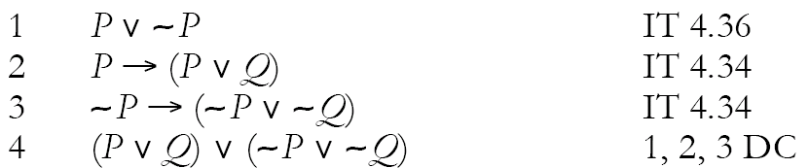
Esercizio risolto 4.42
Dimostrare il teorema:
|– (P ∨ Q) ∨ (∼P ∨ ∼Q)
Soluzione

Slide 29
Equivalenze
I teoremi che sono in forma bicondizionale si chiamano equivalenze.
Esempio: |– P ↔ ∼∼P (esercizio 4.40), che chiamiamo DN
Se φ ↔ ψ è un’equivalenza, allora φ e ψ si implicano validamente l’un l’altra e si dice che sono interderivabili.
Per esempio, ‘P’ e ‘∼∼P’ sono interderivabili alla luce dell’equivalenza dimostrata nell’Esercizio risolto 4.40.
Nella Tavola 4.1 (p. 130; la guarderemo) sono elencate alcune delle equivalenze più importanti.

Slide 30
Equivalenze (cont.)
Si può verificare che se una certa formula è ottenuta da un’altra sostituendo una o più occorrenze di una sua sfbf con una fbf equivalente, le dieci regole di base consentono di derivare la prima dalla seconda (e viceversa).
Per esempio, dato che DN stabilisce l’interderivabilità di ‘P’ e ‘∼∼P’, possiamo essere certi che anche ‘(Q → P)’ e ‘(Q → ∼∼P)’ sono interderivabili.

Slide 31
Introduzione di equivalenza (IE)
la regola di introduzione di equivalenza (IE) afferma che se φ e ψ sono equivalenti e φ è una sfbf di χ, possiamo inferire il risultato della sostituzione di una o più occorrenze di φ in χ con ψ.
Come giustificazione, quando usiamo questa regola citiamo la riga in cui compare χ e il nome dell’equivalenza.

Slide 32
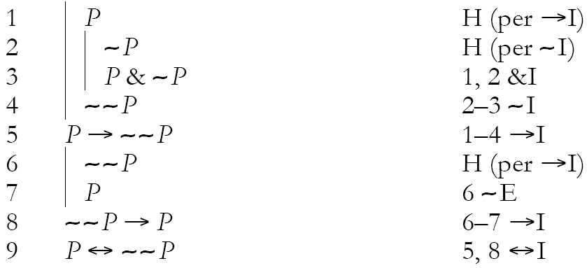
Esercizio risolto 4.40
Dimostrare il teorema (già fatto in lezione precedente):
|– P ↔ ∼∼P
Soluzione

Slide 33
Esempio di uso di Introduzione di equivalenza
Dimostrare Q → P|- Q → ∼∼P
1 Q → P A
2 Q → ∼∼P 1, DN

Slide 34
Equivalenze notevoli
Guarderemo insieme nella prossima slide la tabella 4.1, p. 130 (p. 115)
Vi consiglio di tenere a mente soprattutto le leggi di De Morgan (DM).
Poi di commutazione (COM)
Poi quelle sull'implicazione (IM)
Non le dimostreremo in classe (a meno che ci sarà tempo a disposizione), ma ci consentiremo di usarle, quando opportuno.

Slide 35
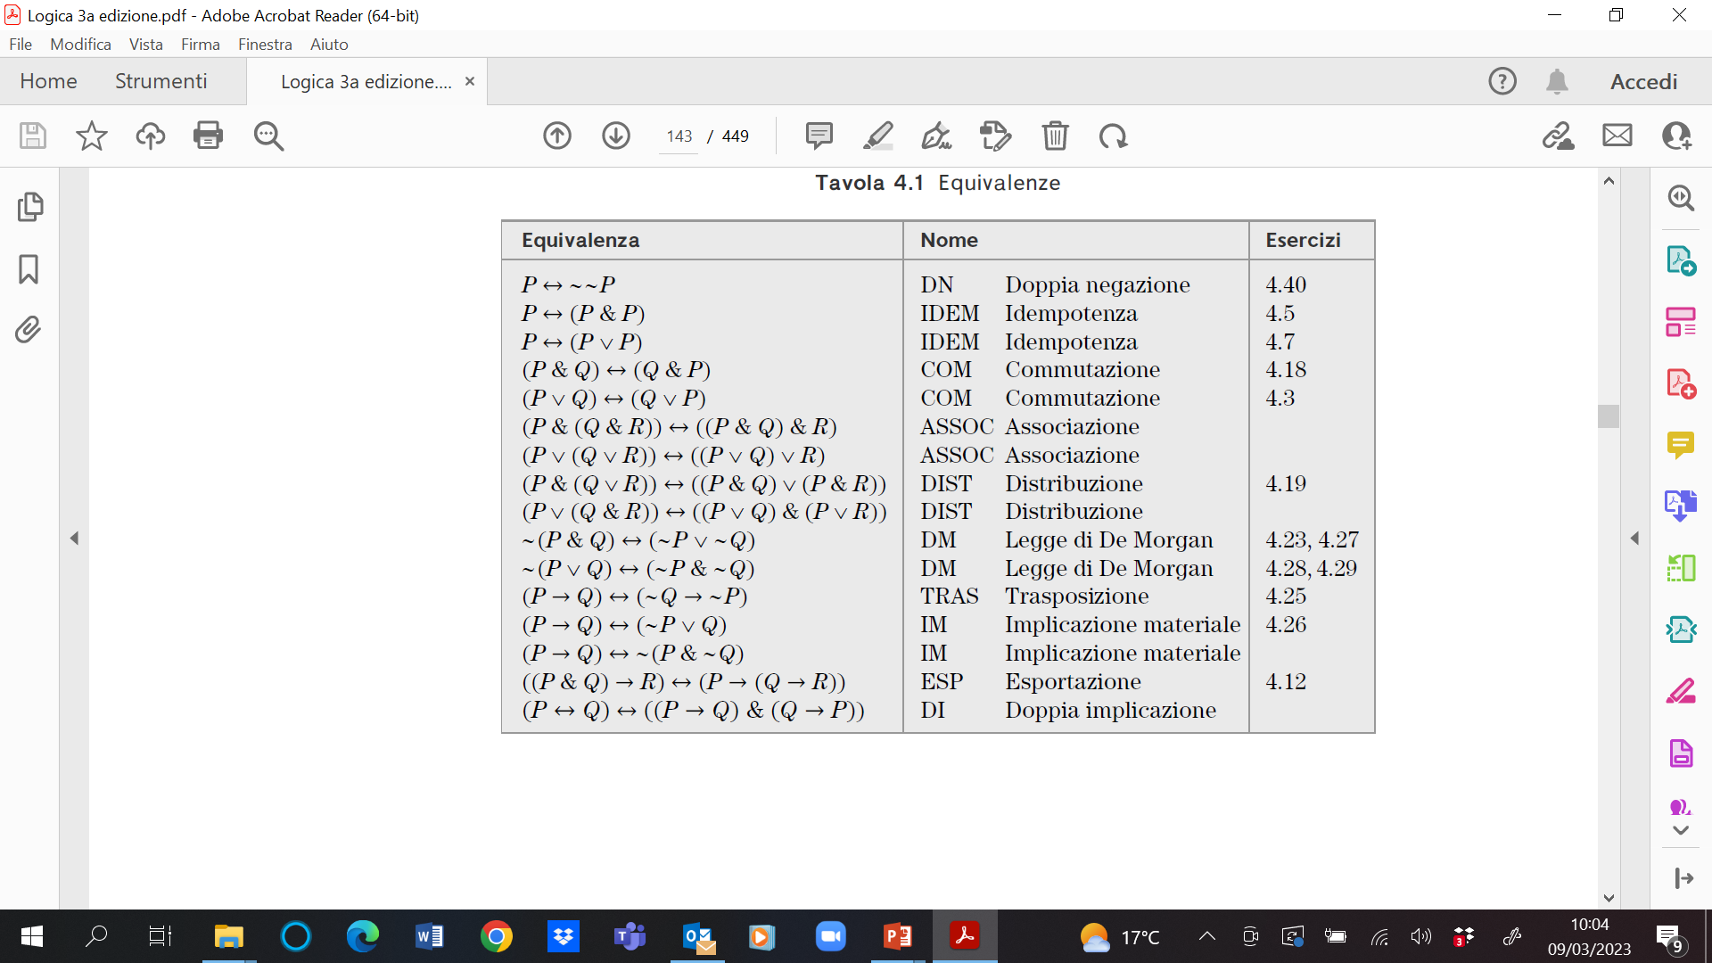

Slide 36
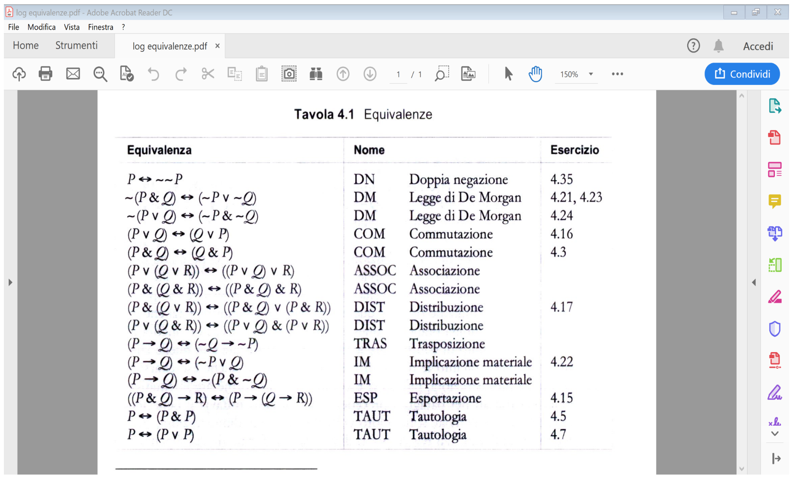
tabella della vecchia edizione

Slide 37
Implicazione negata
Alle equivalenze della tabella 4.1, aggiungerei questa:
Implicazione Negata (IN): ~(P -> Q) <-> (P & ~Q)

Slide 38
Vediamo adesso un esempio in cui sono usate DN, DM e IM (prossima diapositiva)

Slide 39
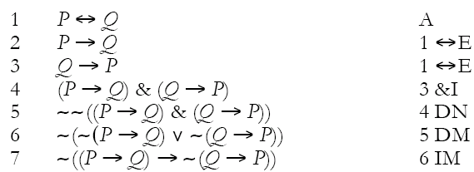
Esercizio risolto 4.44 (4.39)
Dimostrare:
P ↔ Q |– ∼((P → Q) → ∼(Q → P))
Soluzione
Alla riga 5 applichiamo DN all’intera formula ‘(P → Q) & (Q → P)’, alla riga 6 applichiamo DM alla sfbf ‘∼((P → Q) & (Q → P))’, che è la negazione di una congiunzione, e alla riga 7 applichiamo IM alla formula così ottenuta.

Slide 40
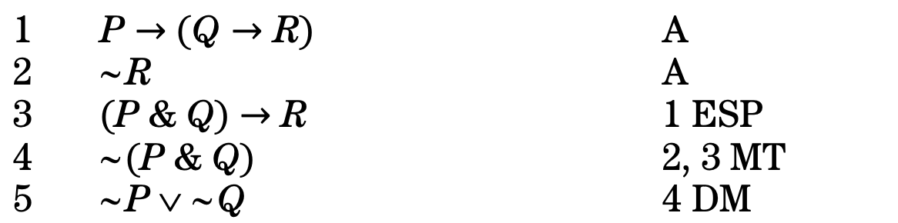
4.6 Equivalenze
Esempio: dimostrare P → (Q → R), ∼R ⊢ ∼P ∨ ∼Q

Slide 41
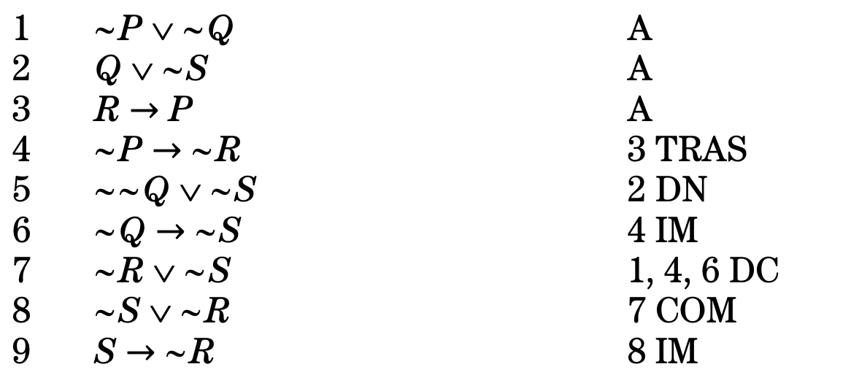
4.6 Equivalenze (slide corretta dopo la lezione)
Esempio: dimostrare ∼P ∨ ∼Q, Q ∨ ∼S, R → P ⊢ S → ∼R

Slide 42
Appendice: Correttezza e completezza del calcolo
Teorema di correttezza: Ogni forma argomentativa dimostrabile è valida.
Teorema di completezza: Ogni forma argomentativa valida è dimostrabile.
Insieme, questi due teoremi metalogici confermano che le dieci regole del calcolo proposizionale permettono di dimostrare tutte e solo le forme argomentative che risultano valide nel senso precisato attraverso i metodi semantici del Capitolo 3.
In altre parole, le regole del calcolo sono adeguate – abbastanza potenti ma non troppo potenti – ai fini di una caratterizzazione puramente sintattica della nozione di validità deduttiva.

